Slide 1
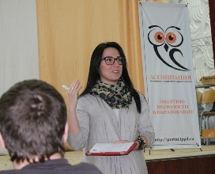
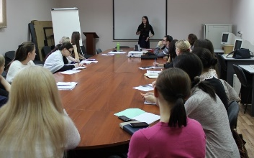
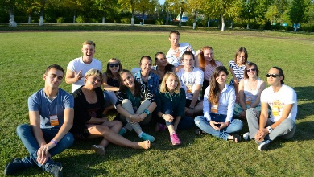
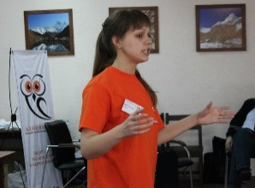
АССОЦИАЦИЯ МОЛОДЫХ ПЕДАГОГОВ
МОЛОДЕЖНЫЕ ПРОФЕССИОНАЛЬНЫЕ ПЕДАГОГИЧЕСКИЕ ИГРЫ
ПРАКТИКА ДЕЯТЕЛЬНОСТИ «АССОЦИАЦИИ МОЛОДЫХ ПЕДАГОГОВ» НА ТЕРРИТОРИИ ЗАТО Г. ЗЕЛЕНОГОРСКА

Slide 2
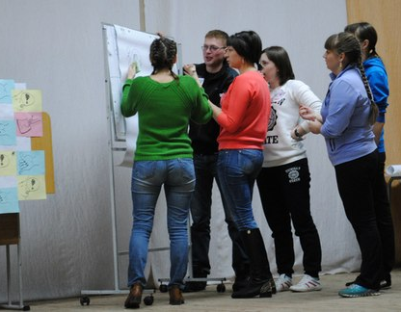
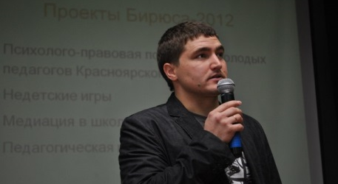
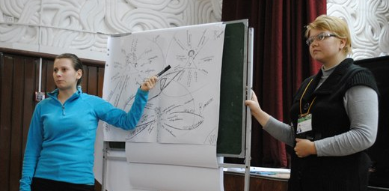
ЦЕЛЬ
привлечение молодых специалистов в образовательные учреждения города Зеленогорска, закрепление и профессиональная адаптация молодых специалистов на рабочих местах, организация профессиональных «тусовок» для снятия первичного профессионального стресса, вовлечение молодых специалистов в социальную жизнь города (адресная помощь, волонтерская деятельность и иная помощь жителям города) , профессиональное развитие молодых специалистов и формирование у них метапредметных компетентностей, систематизация действий и аккумуляция ресурсов, вкладываемых в поддержку профессионального развития молодых педагогов.

Slide 3
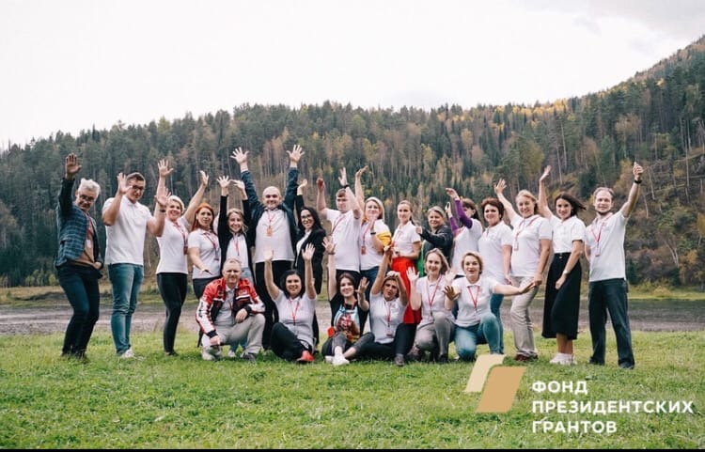
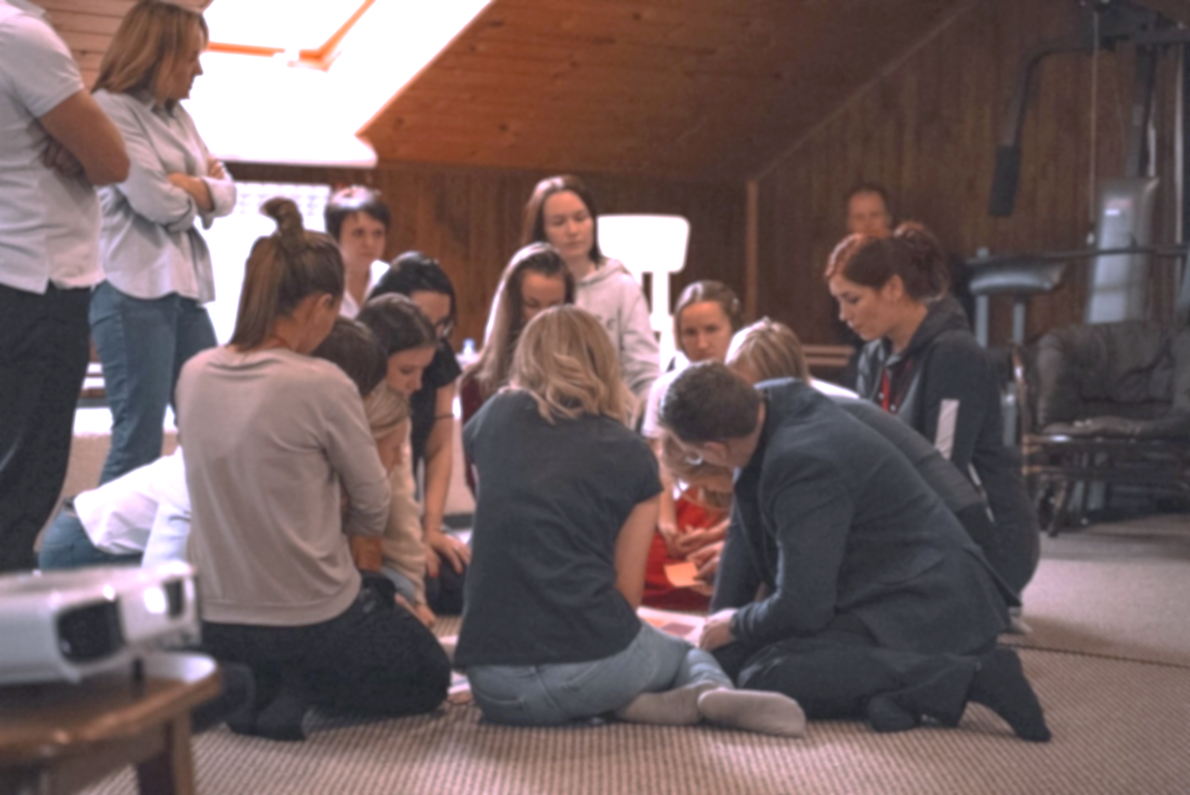
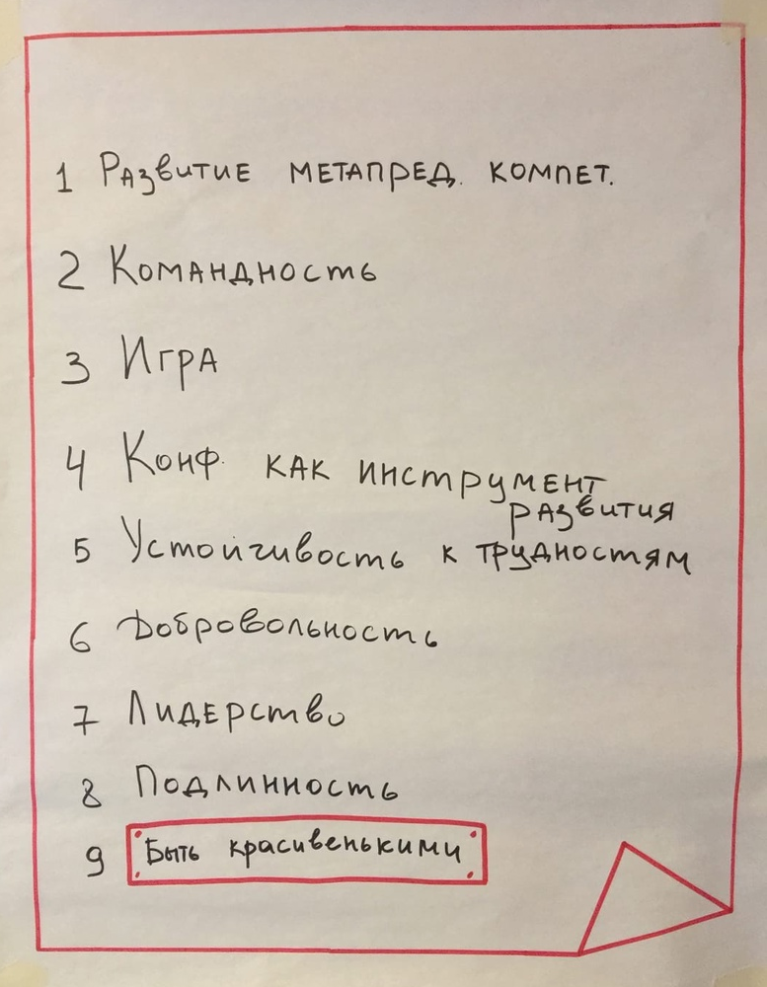
ЗАДАЧИ
формирование единого молодежного педагогического сообщества;
адаптация молодого педагога в образовательном пространстве, организация наставничества;
развитие профессиональных и метапредметных компетентностей у молодых специалистов;
развитие эмоционального интеллекта, а также лидерских качеств у молодых специалистов.
Вовлечение в социокультурную жизнь города молодых специалистов;
Развитие созидательной активности

Slide 4
КОМАНДА ПРОЕКТА
Руководитель
первичной
организации
«Ассоциации молодых педагогов г. Зеленогорска»
Тренерский состав
«Ассоциации молодых педагогов г. Зеленогорска»
Руководитель Управления образования Администрации ЗАТО г. Зеленогорска

Slide 5
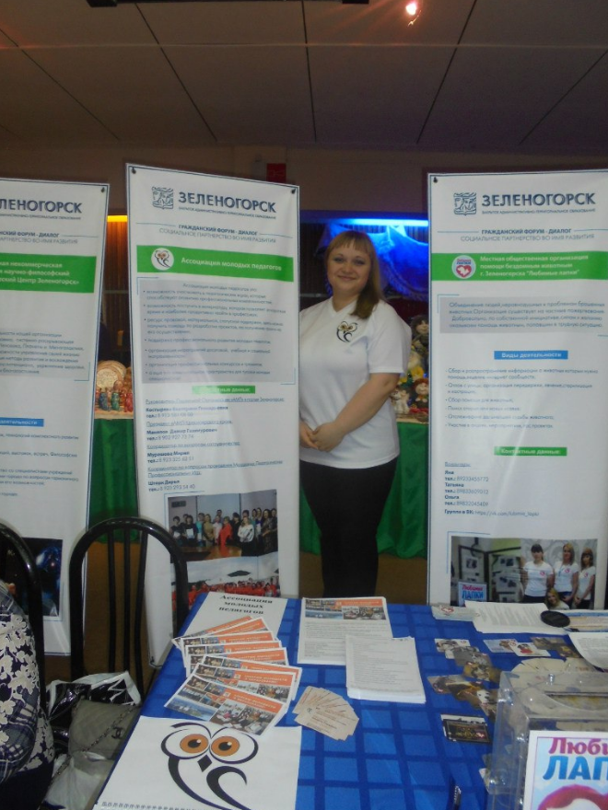
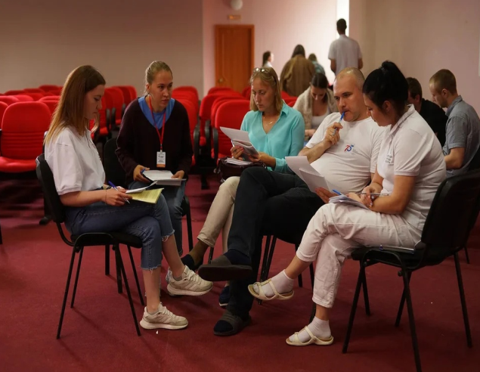
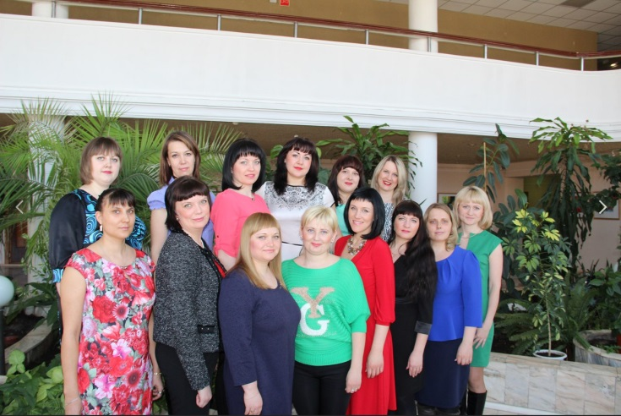
УЧАСТНИКИ ПРОЕКТА
Администрация ЗАТО г. Зеленогорска
Управление образования Администрации ЗАТО г. Зеленогорска
Директора образовательных организаций ЗАТО г. Зеленогорска
Красноярский Краевой Институт Повышения Квалификации, (КК ИПК)

Slide 6
Реализация практики строится на следующих подходах:
Реализация практики строится на следующих подходах:
Вовлечение молодых специалистов прибывших в образовательные учреждения муниципалитета для решения задачи по повышению качества образования и разработке современных средств и методов преподавания;
Включение молодых специалистов в процессы развития образования города через реализацию собственных социальных и образовательных проектов;
Создание на территории механизма взаимодействия инициативных молодых специалистов с различными городскими представителями городского бизнес-сообщества, общественными деятелями, представителями бюджетных учреждений разных сфер, Администрацией города, Министерством образования Красноярского края;

Slide 7
НАШИ КОНТАКТЫ
https://vk.com/pedagogi_amp
https://vk.com/molodyepedagogizelenogorsk
http://eduzgr.ru
+79832052110

